Slide 1
Федеральное государственное образовательное учреждение высшего образования «Красноярский государственный медицинский университет имени профессора В.Ф. Войно-Ясенецкого» Министерства здравоохранения Российской Федерации Фармацевтический колледж
Принципы создания безопасной окружающей среды для новорожденных детей
Выполнила: Сасина А.Р.
Проверила: Черемисина А.А.
Красноярск 2020

Slide 2
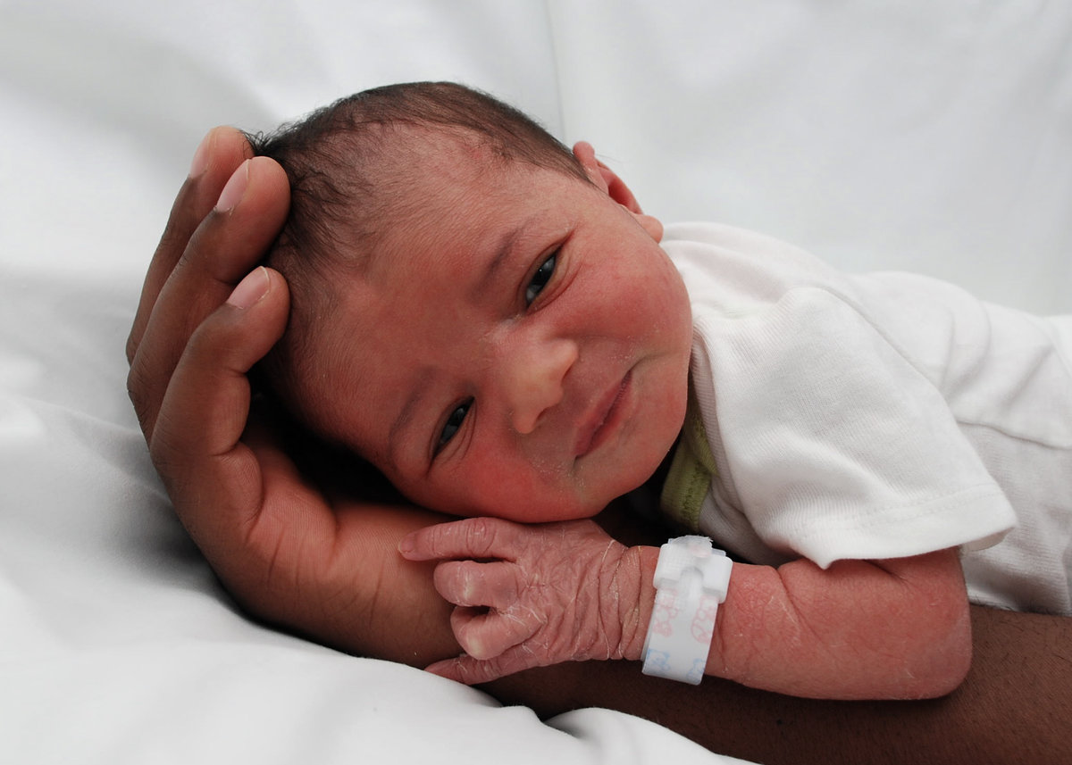
Новорожденный зависит от тебя во всем – он нуждается в твоей любви, пище, одежде и в безопасном доме, где можно жить и играть.

Slide 3
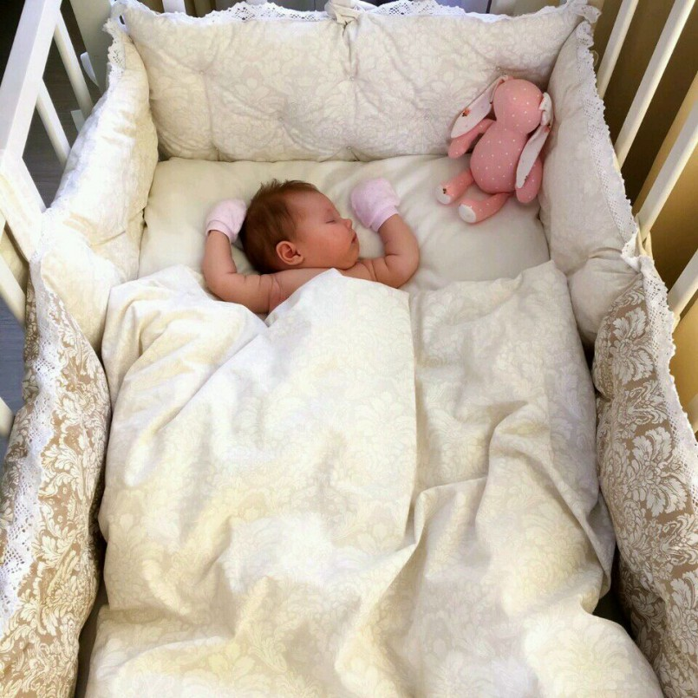
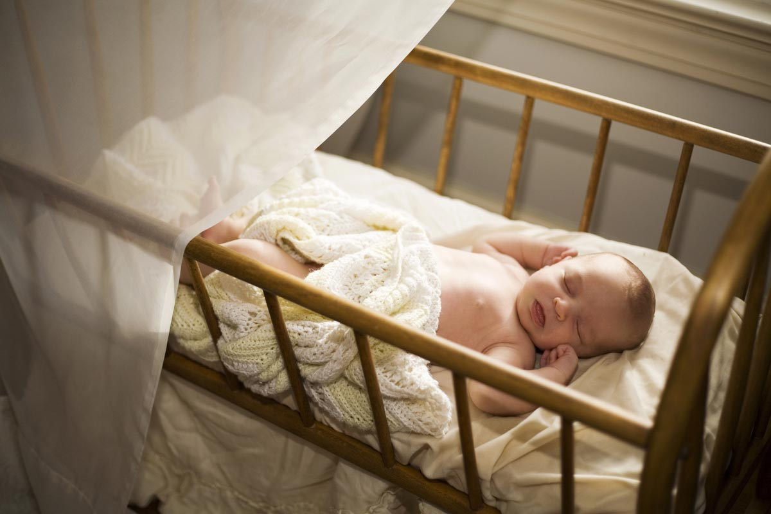
Безопасность во сне
Педиатры рекомендуют укладывать спать здоровых детей на спину. Сон на спине на 40% уменьшает риск синдрома внезапной детской смерти.
Подержанные кроватки превосходны, но необходимо убедиться в их прочности и безопасности.

Slide 4
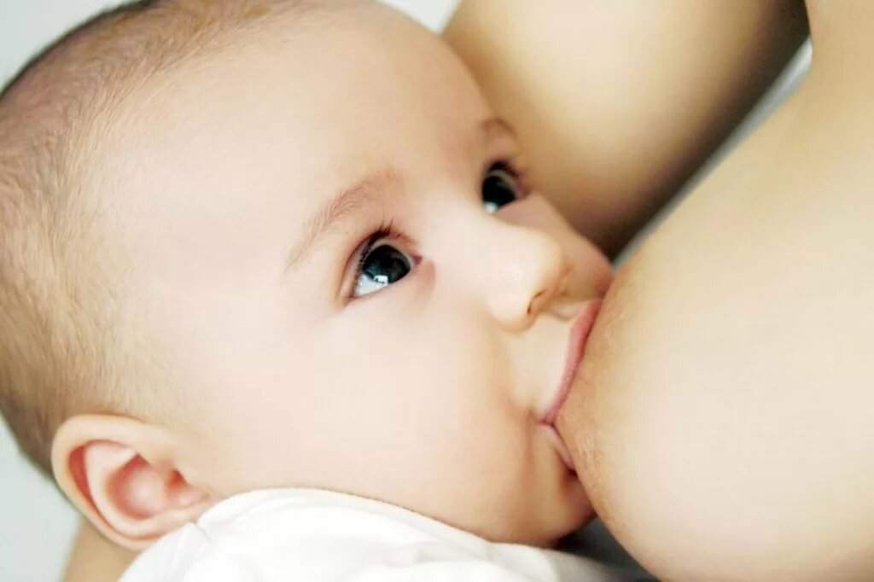
Ожоги
Будь осторожна при подогревании молочной смеси для младенцев в бутылочках.
Обязательно проверяй рукой температуру воды в ванне, прежде чем опустить туда ребенка, и ни в коем случае не отходи от него, пока он находится в воде.
Установи детекторы дыма на потолках всех комнат и вблизи спален.

Slide 5
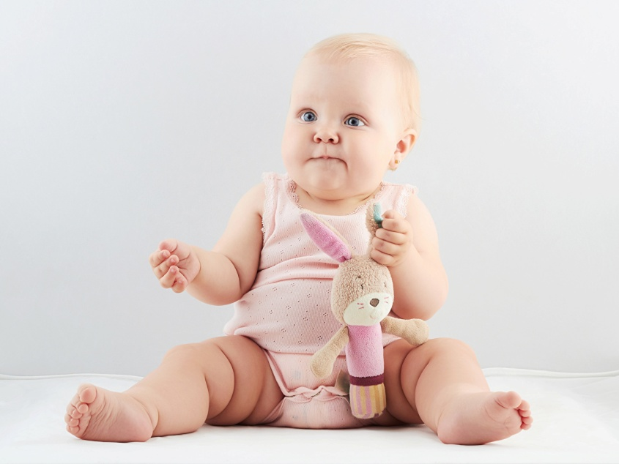
Безопасность на этапе "Сижу сам"
По мере того как твой малыш подрастает и становится подвижнее, окружающий мир становится для него все опаснее. Опасность, прежде всего, представляют твердые предметы, находящиеся на уровне глаз крохи, когда он ползает или стоит. Попробуй встать на четвереньки и определить, какие объекты могут причинить малышу вред: выступающие ручки шкафов, натянутые веревки и т.д.

Slide 6
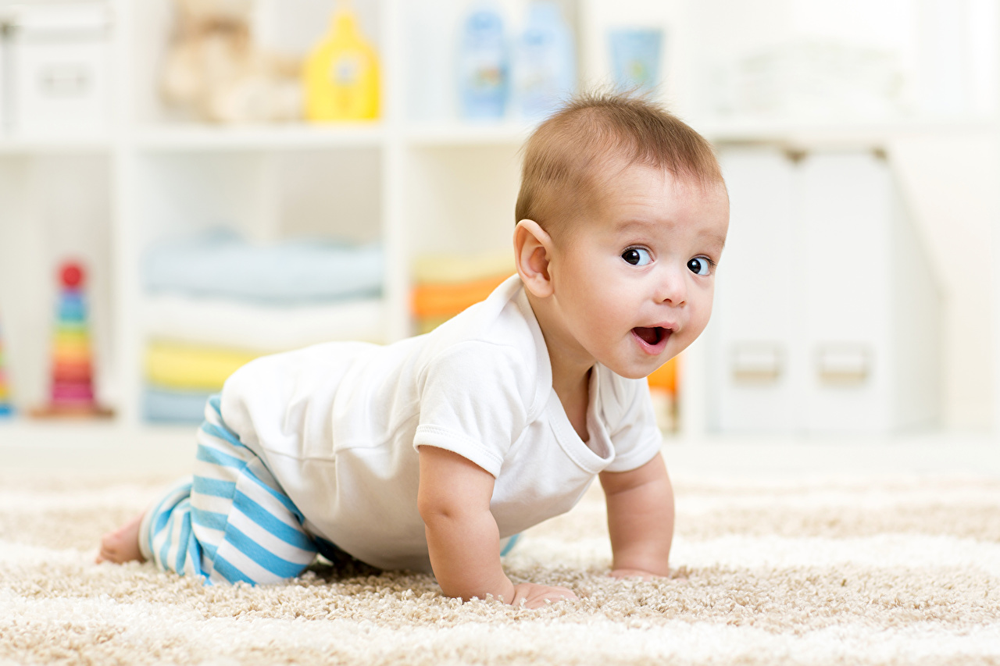
Удушение
Как только ребенок самостоятельно добирается до мелких объектов, все, что попадает к нему в руки, непременно пробуется на вкус. Поэтому держи все мелочи подальше от юного исследователя.

Slide 7
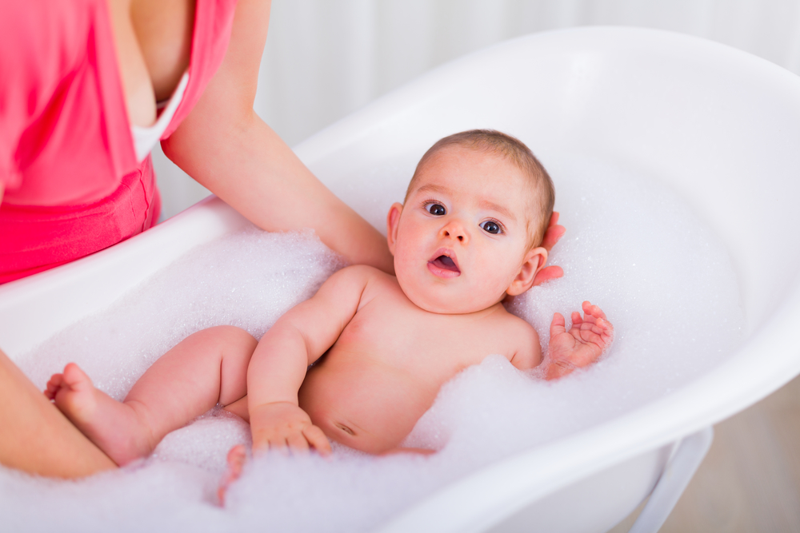
Опасности, связанные с водой
Чтобы сделать купание малыша приятным и безопасным, не отходи от ребенка, находящегося в ванне, так далеко, чтобы не иметь возможности поддержать его руками.

Slide 8
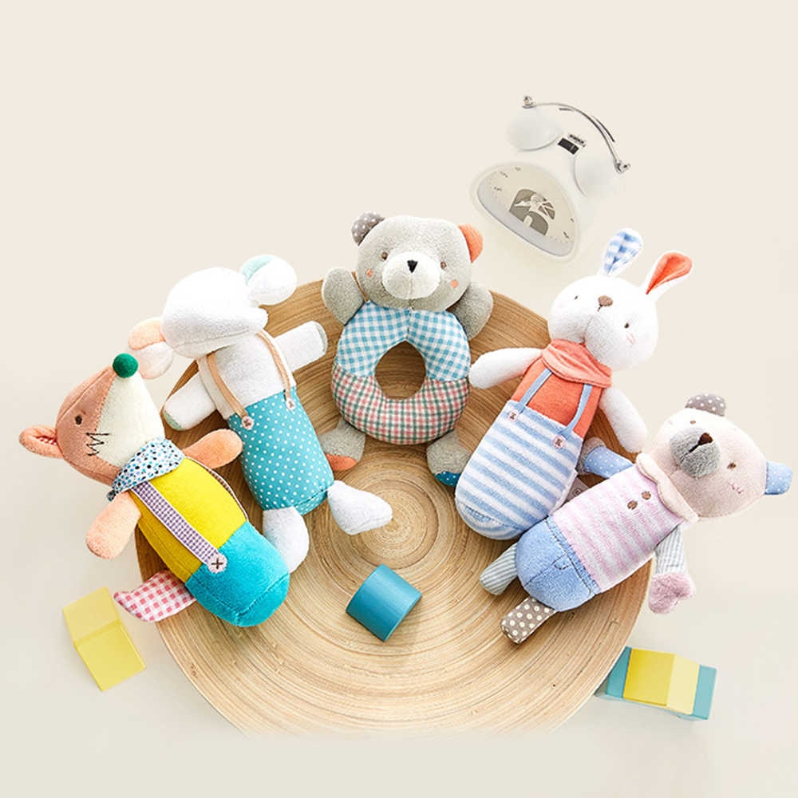
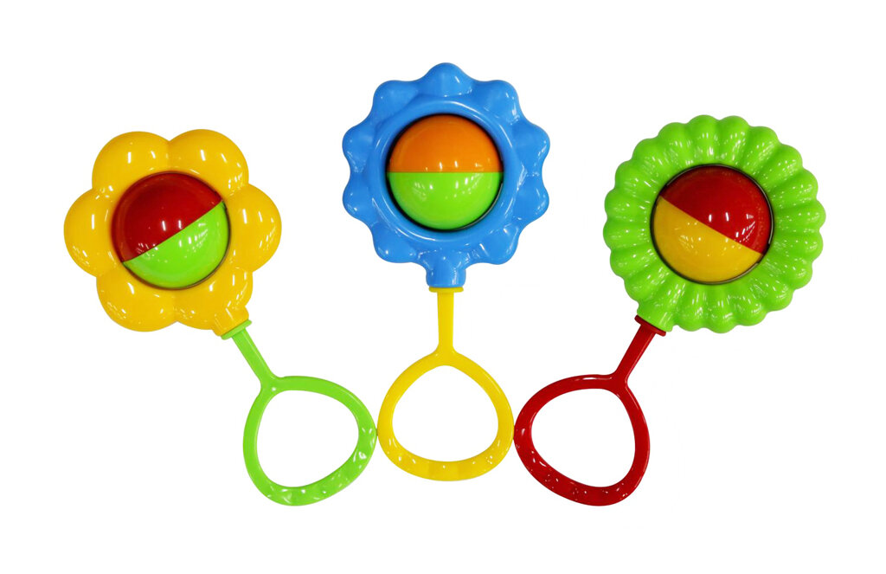
Игрушки
У них не должно быть острых краев и мелких деталей. Если они выпадут из игрушки, ребенок может их проглотить. По этим же соображениям в игрушке не должно быть таких деталей, которые могут легко отломиться.

Slide 9
СПАСИБО ЗА ВНИМАНИЕ

